Slide 1
Національний історичний музей Республіки Білорусь

Slide 2
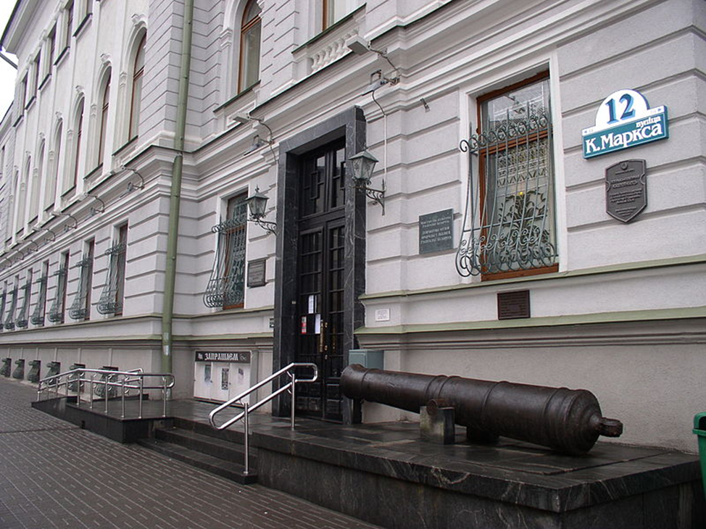
Національний історичний музей - найбільший музей Республіки Білорусь . Розташований в Мінську на вулиці Карла Маркса

Slide 3
В музеї міститься близько 370 тисяч одиниць зберігання.
У музеї працюють 10 експозиційних і виставкових залів.З них вже кілька років відкриті експозиції:
«Стародавня Білорусь (первісна епоха та Середньовіччя)»,
«Старовинна геральдика Білорусі»,
«З історії зброї»,
«Старий міський побут (XIX - початок XX ст.)».

Slide 4
У фондах музею зберігаються наступні колекції:
археологічна
образотворчого мистецтва
іконопису
кераміки
друкарства
народного мистецтва
народного одягу
нумізматична
зброї
письмових джерел
сфрагістики
фарфору та скла
фотодокументальна джерел
етнографії

Slide 5
Галерея експонатів

Slide 6
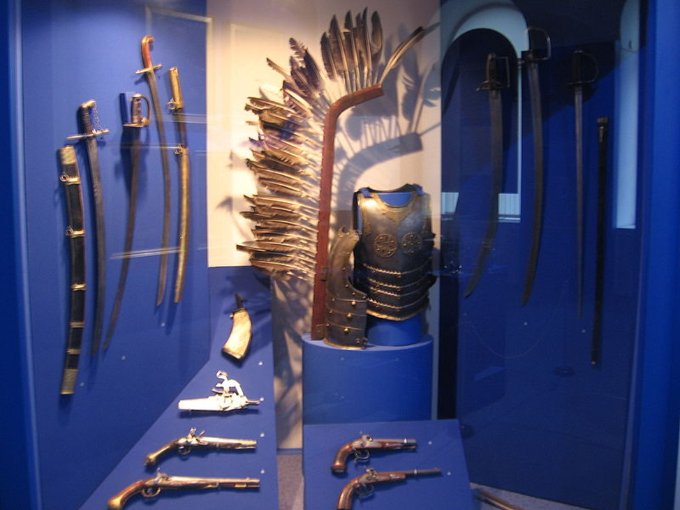
Обмундирування та спорядження гусар Речі Посполитої

Slide 7
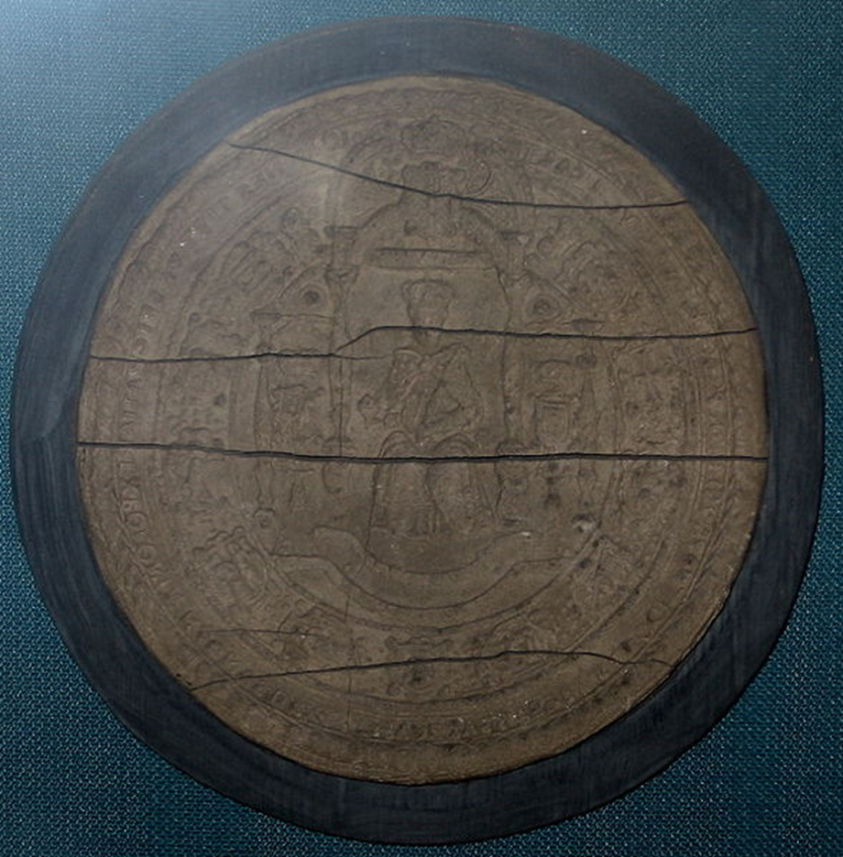
Друк Яна Собеського

Slide 8
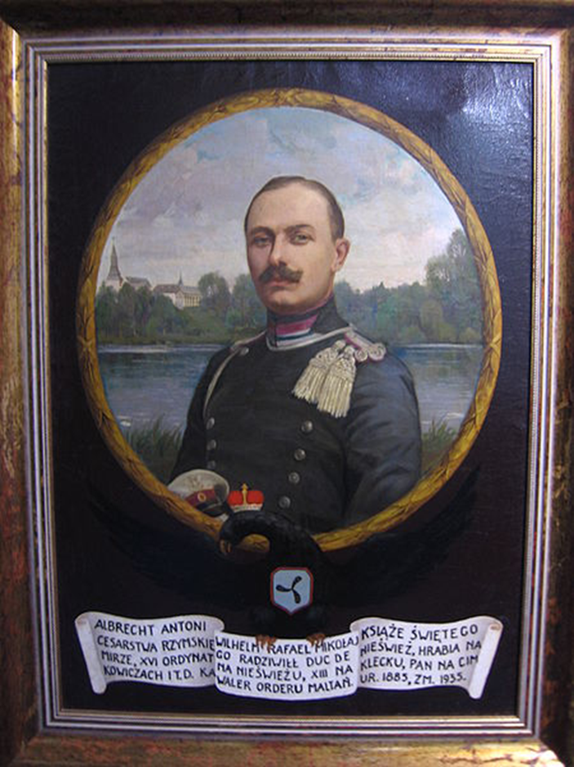
Альбрехт Антоній Радзивілл

Slide 9
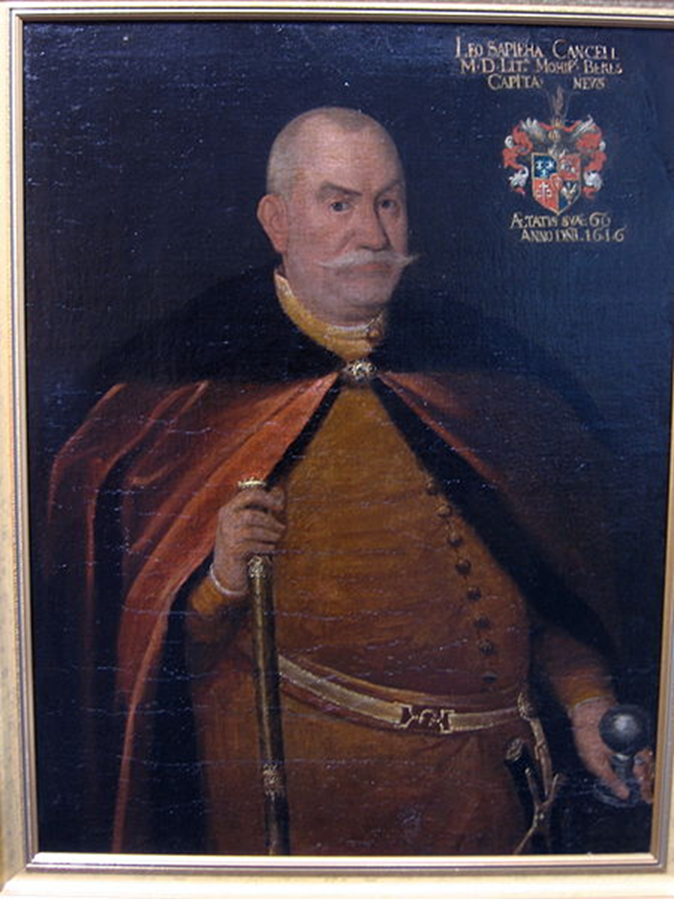
Лев Сапіга

Slide 10
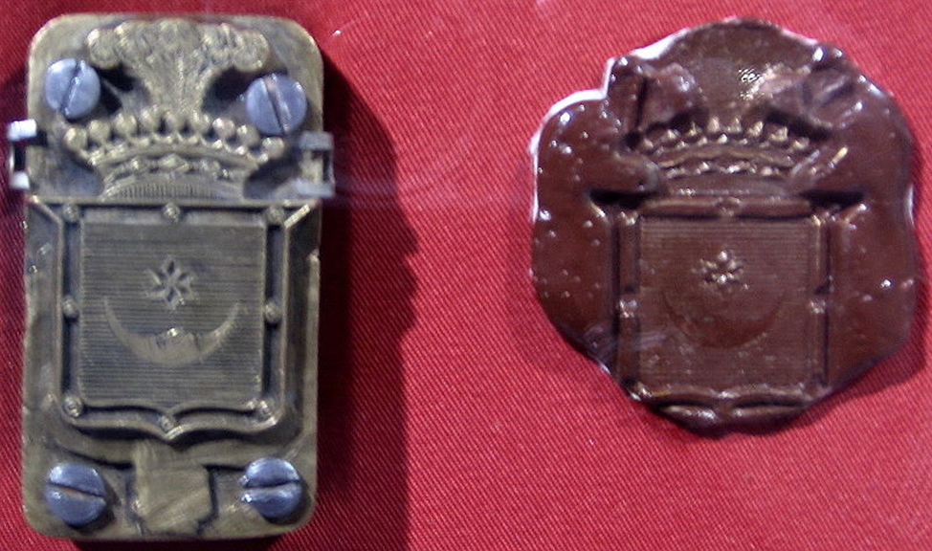
Меморіальні матеріали Емерік та Кароля, графів Гуттен-Чапскіх

Slide 11
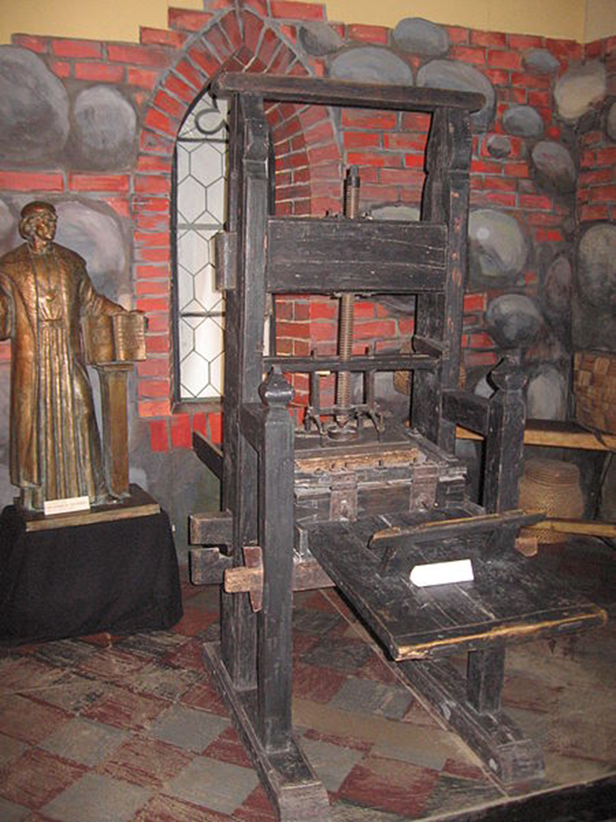
Друкарський верстат Гутенберга

Slide 12
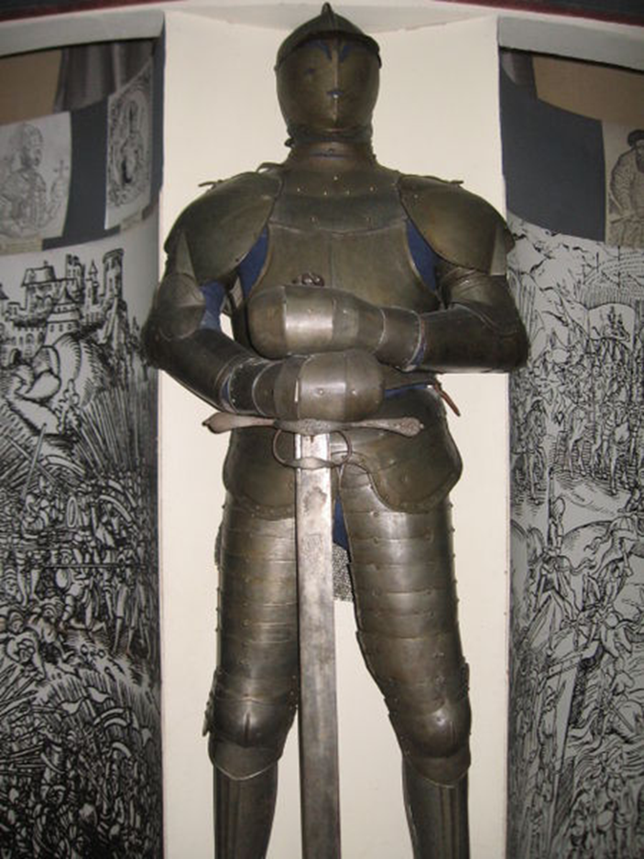
Лицар

Slide 13
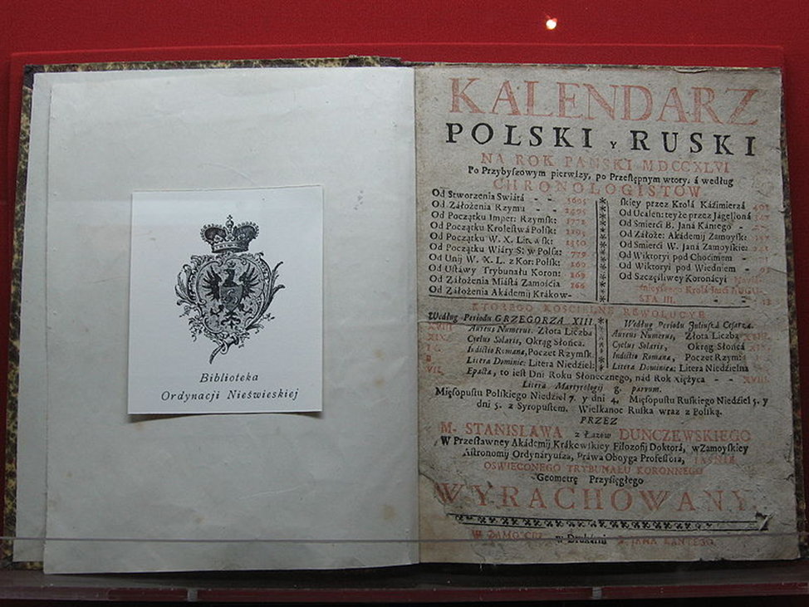
Польсько-російський календар

Slide 14
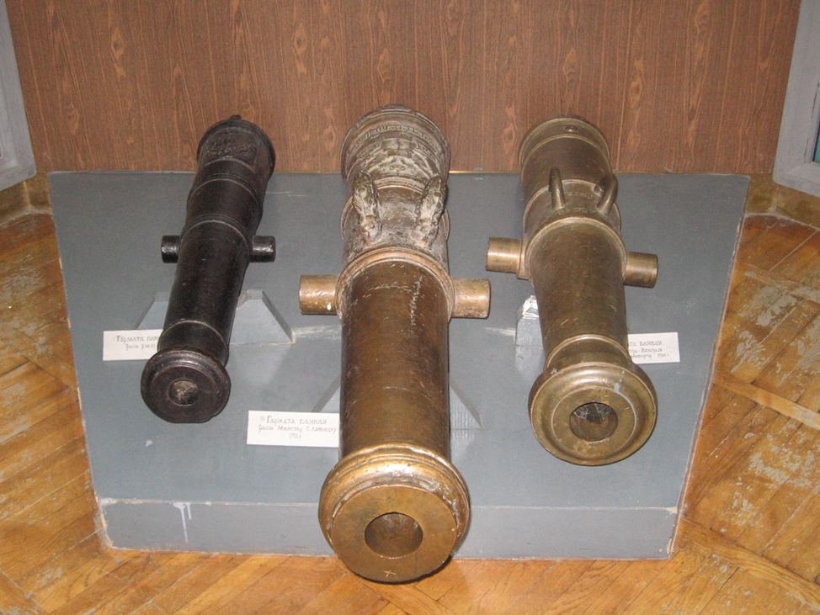
Гармати

Slide 15
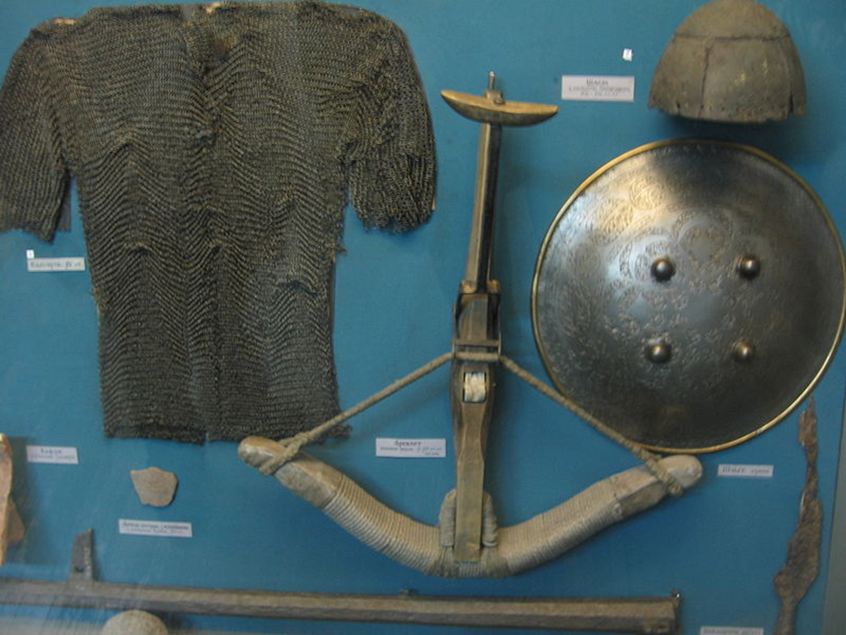
Обладунки

Slide 16
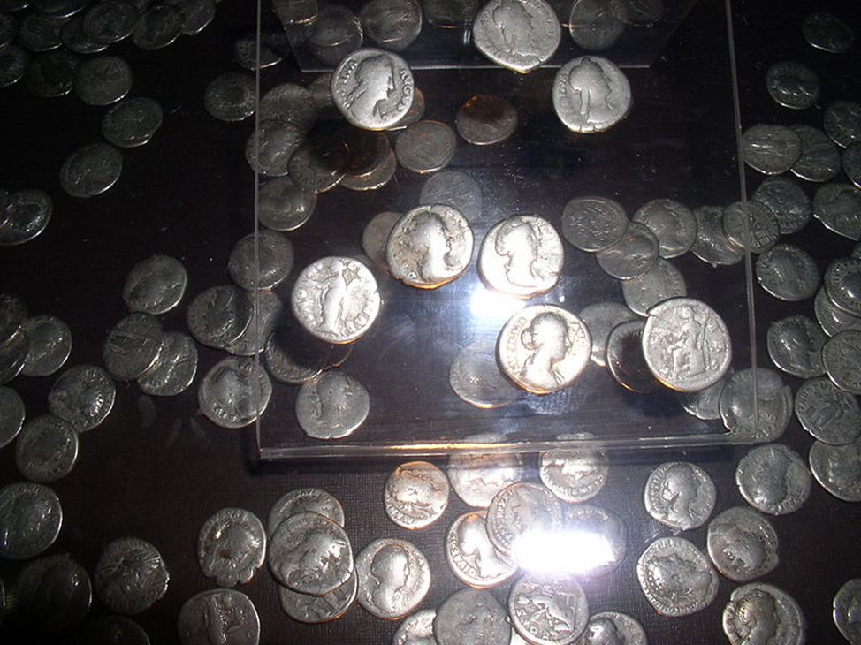
Скарб римських монет 1 - 2 століття н. е.

